Slide 1
Android知识讲解
分享者：王广彬

Slide 2
目录
关于Android
Android的优势和劣势
Android的系统结构
Android版本的升级
Android的开发环境搭建
Android虚拟机的使用
创建一个Android项目
了解项目目录结构
程序启动过程
Adb命令的使用

Slide 3
Android
Android本义指“机器人”，Google于2007年11月5日宣布的基于Linux平台的开源手机操作系统的名称，官方中文名：安卓 。
Android系统早期由原名为"Android"的公司开发，谷歌在2005年收购"Android"后，继续对Android系统开发运营。
Android系统只提供基本功能，其他的应用软件则由各公司自行开发，大部分程序以Java语言编写。
由于Android系统的开源特性，很多制造商都在生产Android系统的设备，如：摩托罗拉(2012年5月谷歌的亲儿子，2000多项专利)、HTC、三星、小米、华为、魅族等。
Android系统除了运行在智能手机上之外，还可以用做平板电脑、电视(乐视，小米，搜狐)、汽车、智能家居(海尔(uhome,casarte)、聪明屋、科力屋、海信、小米、三星)、可穿戴设备、健康设备等很多设备上。

Slide 4
Android的优势和劣势
优势：
开放性 ，Android平台首先就是其开发性，开发的平台允许任何移动终端厂商加入到Android联盟中来。显著的开放性可以使其拥有更多的开发者，随着用户和应用的日益丰富
丰富的软硬件选择，由于android的开放性，android厂商推出各式各样、各具特色的android产品（价格不一，功能不一（PDA））
不受任何限制的开发商 。 Android平台提供给第三方开发商一个十分宽泛、自由的环境，不会受到各种条条框框的阻扰，可想而知，会有多少新颖别致的软件会诞生。但也有其两面性，血腥、暴力、情色方面的程序和游戏如可控制正是留给Android难题之一。
无缝结合Google服务（地图，邮件，搜索）
劣势
安全和隐私
运营商仍然能够影响到Android手机(广告，内置应用)
同类型手机用户减少
在不少手机论坛都会有针对某一型号的子论坛，对一款手机的使用心得交流，并分享软件资源。而对于Android平台手机，由于厂商丰富，产品类型多样，这样使用同一款机型的用户越来越少，缺少统一机型的程序强化。举个稍显不当的例子，现在山寨机泛滥，品种各异，就很少有专门针对某个型号山寨机的讨论和群组，除了哪些功能异常抢眼、颇受追捧的机型以外
缺少标准配置

Slide 5
Android的版本升级
1.1 2008年9月份
1.5 2009年4月30号，纸杯蛋糕
1.6 2009年9月15日，甜甜圈
2.2 2010年5月20日，冻酸奶
2.3 2010年12月7日，姜饼
3.0 – 3.2 蜂巢(针对平板)
4.0 2011-10-19 冰激凌三明治
4.1 2012-06-28 果冻豆
4.2 2012-10-30 果冻豆
4.4 2013-09-03 奇巧巧克力棒
5.0 2014-06-25 棒棒糖
5.1 2015-3-11 除了稳定性和性能上的提升 ， Android5.1还为设备带来更加安全的防护机制，既丢失或被盗设备保持锁定状态，即使恢复出厂设置也不行，除非用户登录他们的Google账户。(目前还没有应用手机)

Slide 6
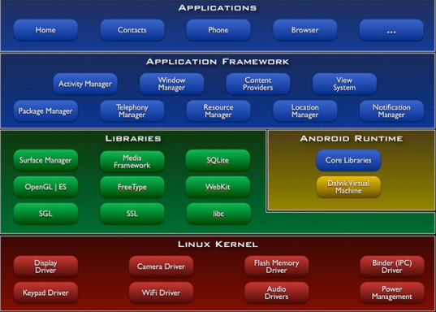
Android的系统结构

Slide 7
Android开发环境
JDK，java开发环境。下载地址:http://www.oracle.com
mac系统安装jdk，在终端中输入 java –version查看结果:
java version "1.7.0_51"
Java(TM) SE Runtime Environment (build 1.7.0_51-b13)
Java HotSpot(TM) 64-Bit Server VM (build 24.51-b03, mixed mode)
Android SDK，Android开发工具，包含开发Android程序所需要的类库、源码、文档、案例等资源。http://www.android.com.
ADT插件，ADT是eclipse平台下用来开发Android应用程序的插件
下载地址http://developer.android.com/sdk/index.html
ADT由两部分组成（eclipse + sdk插件），是以插件的形式使用。
现在Google发布了自己的开发工具 Android Studio
下载地址：http://developer.android.com/sdk/index.html

Slide 8
1.启动Terminal
2.进入当前用户目录
3.打开.bash_profile文件（如果不存在则新建此文件）
4.输入export PATH=${PATH}:<1>:<2> （其中<1><2>之间用分号相隔，我们这里放的是Android SDK下的platform-tools目录的路径）。
5.source .bash_profile 更新刚配置的环境变量。
6.验证配置是否成功 adb shell

Slide 9
Android虚拟机
AVD Name 虚拟机名称
Device 为自带的各种型号的真机的虚拟机
Target Android虚拟机版本
Skin 选择分辨率
Snapshot 保存快照，可以提高虚拟机启动速度

Slide 10
屏幕分辨率
首先Drawable资源分为xxhdpi，xhdpi，hdpi，mdpi，ldpi，分别为超超高密度400dpi（左右），超高密度320dpi，高密度240dpi，中密度160dpi，低密度120dpi。
然后手机的屏幕又分为FWVGA，WVGA，VGA，HVGA，QVGA，其中
VGA是：Video Graphic Array，显示标准为480 x 640；
WVGA是Wide VGA，分辨率为480 x 800；
FWVGA是Full Wide VGA，分辨率为：480 x 854；
HVGA是Half VGA，分辨率为：320 x 480；
QVGA是Quarter VGA，分辨率为：240 x 320；
xxhdpi：主要存放超超高密度图片，背景图：1080 x 1920，Icon：144 x 144，适配机型：谷歌 Nexus 4
xhdpi：主要存放超高密度图片，背景图：720 x 1280，Icon：96 x 96，适配机型：小米2等大屏手机
hdpi：主要放高密度图片：背景图：480 x 800，Icon：72 x 72，适配机型：WVGA(480 x 800)和FWVGA(480 x 854)
mdpi：主要放中密度图片：背景图 ：320 x 480，Icon：48 x 48，适配机型：HVGA(320 x 480)
Notes:
首先Drawable资源分为xxhdpi，xhdpi，hdpi，mdpi，ldpi，分别为超超高密度400dpi（左右），超高密度320dpi，高密度240dpi，中密度160dpi，低密度120dpi。
然后手机的屏幕又分为FWVGA，WVGA，VGA，HVGA，QVGA，其中
VGA是：Video Graphic Array，显示标准为480 x 640；
WVGA是Wide VGA，分辨率为480 x 800；
FWVGA是Full Wide VGA，分辨率为：480 x 854；
HVGA是Half VGA，分辨率为：320 x 480；
QVGA是Quarter VGA，分辨率为：240 x 320；
xxhdpi：主要存放超超高密度图片，背景图：1080 x 1920，Icon：144 x 144，适配机型：谷歌 Nexus 4
xhdpi：主要存放超高密度图片，背景图：720 x 1280，Icon：96 x 96，适配机型：小米2等大屏手机
hdpi：主要放高密度图片：背景图：480 x 800，Icon：72 x 72，适配机型：WVGA(480 x 800)和FWVGA(480 x 854)
mdpi：主要放中密度图片：背景图 ：320 x 480，Icon：48 x 48，适配机型：HVGA(320 x 480)
ldpi：主要放低密度图片：背景图：240 x 320，Icon：36 x 36，适配机型：QVGA(240 x 320)

Slide 11
创建第一个Android项目
创建一个Android项目，包含一个页面。

Slide 12
了解项目的目录结构
Src目录 : 源代码
gen目录：系统自动生成的文件目录（R文件）
res: 项目资源，所有的文件都会在R文件中生成资源ID
assets：资源路径，这个目录下的资源不会在R文件中生成ID
AndroidManifest.xml ： 清单文件，在软件安装的时候会被读取。
bin: 二进制文件，包括.class,资源文件，dex, apk
Progrard_文件，用来混淆代码的配置我那件，防止别人反编译。
Project.properties : 提供给eclipse使用的一些信息（版本号）
Libs目录：引用第三方数据的目录

Slide 13
程序编译启动过程
Eclipse将.java源文件编译成.class
使用dx工具将所有.class文件转换为.dex文件
再将.dex文件和所有资源打包成.apk文件
将.apk文件安装到虚拟机完成程序安装

Slide 14
Adb命令的使用
在pc上通过adb来控制手机
adb devices 查看当前电脑连接的手机
adb reboot 重启手机
adb reboot –p 关机
adb install <apkfile>安装apk
adb uninstall <package name> 卸载apk
adb push 文件 设备路径 把pc上的文件导入到手机
adb pull 文件 路径 把手机上的文件导出到手机
adb logcat 查看日志信息
adb root 获取管理员权限
adb shell am start –n 包名/包名+类名 启动页面

Slide 15
Activity
什么是Activity
Activity是Android组件中最基本也是最为常见用的四大组件（Activity，Service服务，Content Provider内容提供者，BroadcastReceiver广播接收器）之一, Activity中所有操作都与用户密切相关，是一个负责与用户交互的组件，是与用户交互最基本的单元。
Notes:
activity就像我们pc上的窗口，可以放置其他的控件（按钮，图片等）

Slide 16
Activity三种状态
运行状态、停止状态、暂停状态

Slide 17
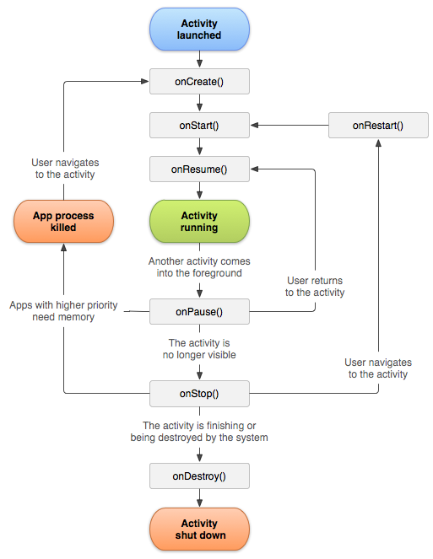
Activity的生命周期
Notes:
oncreate→onstart()→onResume()→onPause()→onStop()→onDestroy()
onRestart();

